Slide 1


Python程序设计
上机实践
中国矿业大学计算机学院

Slide 2
实验3（11-15）
实验3 Pyton控制结构 第11题~第15题
11.编写程序，求100以内所有的素数之和。

Slide 3
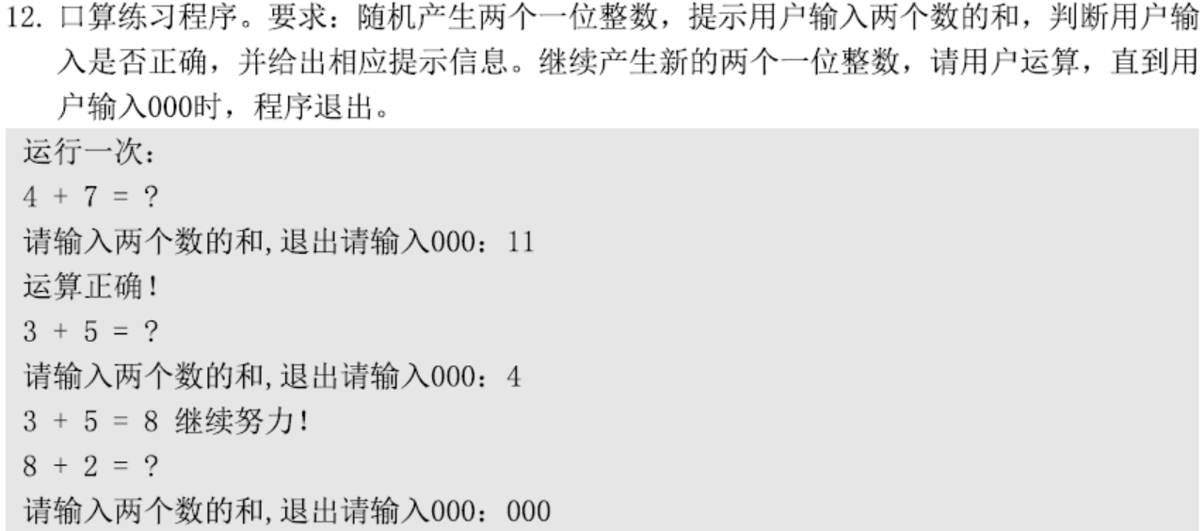
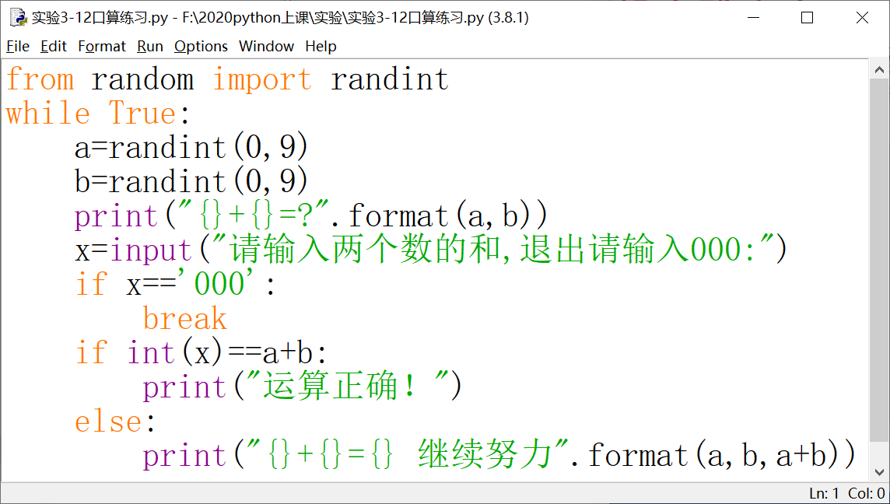
实验3（11-15）

Slide 4
实验3（11-15）
13.有算式ABCD-CDC=ABC，其中A、B、C、D均为一个非负整数，编写程序，求A、B、C、D的值。
编程思路：与求水仙花数的思路一样，可以用一重循环，也可以用四重循环，但一重循环的效率要比四重循环的效率高得多。
一重循环：for i in range(1000,9999):
a=?; b=?; c=?; d=?
if a*1000+b*100+c*10+d - ……

Slide 5
实验3（11-15）
14.鸡兔同笼问题。已知同一个笼子里，有19只头，44只脚，编写程序，求笼子里，鸡和兔子各有多少只。
这是一个简单的求二元一次方程的问题。
x+y=19;x*2+y*4=44
for x in range(0,20):
y=19-x
if ……

Slide 6
实验3（11-15）
15.有一个数列，其前三项分别为1、2、3，从第4项开始，每项均为其相邻的前三项之和，编写程序，求改数列从第几项开始，其数值超过2000。
编程思路：与斐波那契数列一样，递推法，可以用
While True:
循环体中要有 if … ：break

